Slide 1



Slide 2



Slide 3

Oração do Amor
Lígia Guerra

Slide 4
Que a bem aventurança proteja e guie os teus passos.
Que as mãos da lua acariciem os teus cabelos.
Que a ternura cante para ti, noite após noite,
até o sono te acolher.
Que a coragem pegue as tuas
mãos nos dias de incerteza.

Slide 5


Slide 6


Slide 7
Que a fé te fortifique nos dias de dúvida.
Que a esperança te embale nos
momentos de fragilidade.
Que as melhores bênçãos felicitem a tua jornada.
Que o sorriso sempre embeleze o teu rosto iluminado.
Que o perfume da poesia nunca te falte.

Slide 8
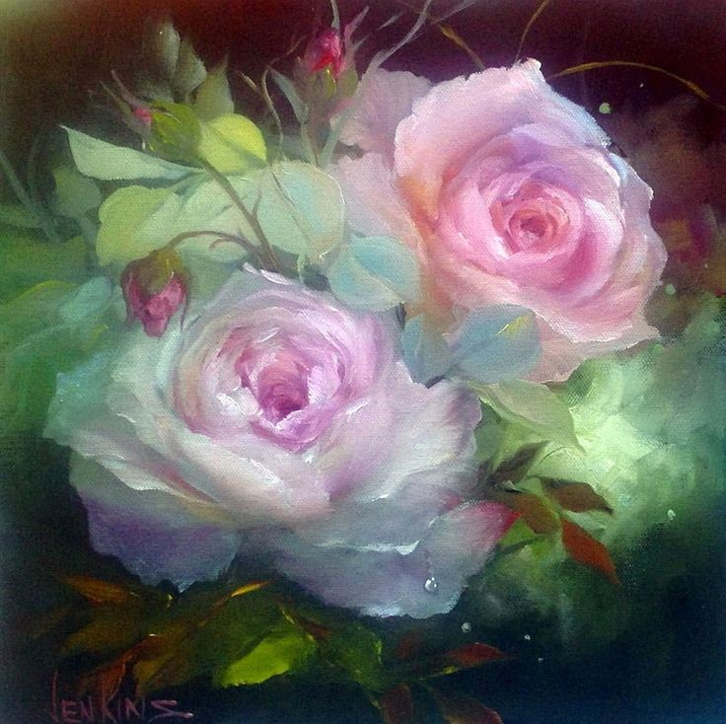

Slide 9
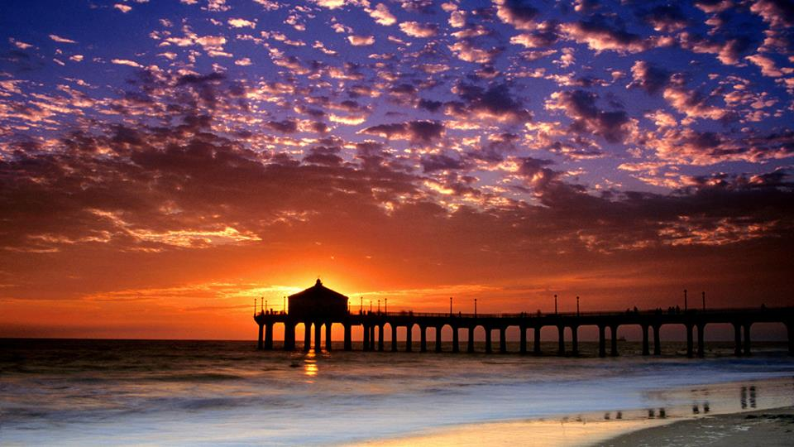

Slide 10
Que o sol te aponte o caminho nos dias nublados.
Que tu pressintas que de perto ou de
longe torço pelo teu bem.
Que tu percebas que sempre estou a orar por ti.
Que tu entendas que independente
das tuas decisões, eu te apoio.

Slide 11
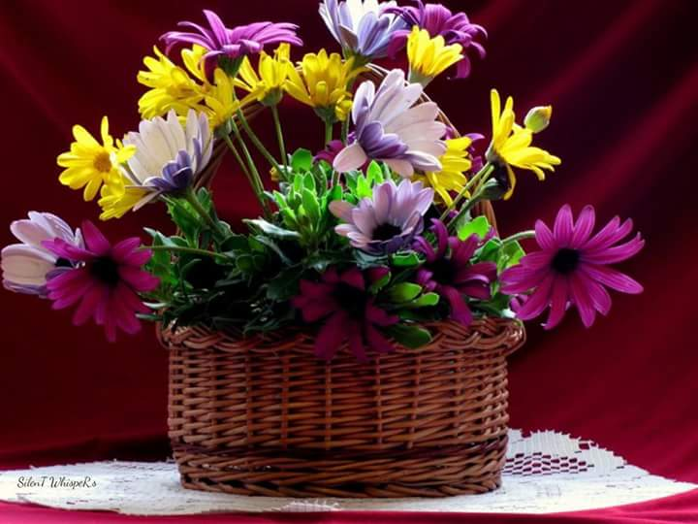

Slide 12
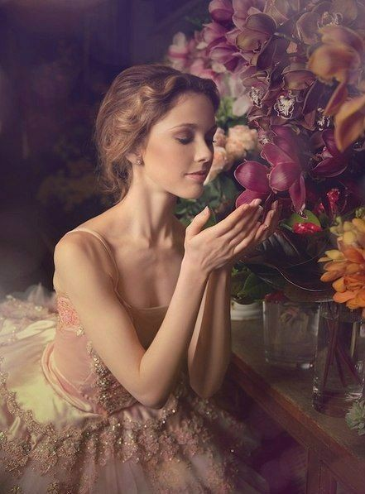

Slide 13
Que tu sintas que o amor é o único elo
indissolúvel existente no mundo.
Que quando todas essas bênçãos te
abraçarem e te amarem, tu sintas o profundo
amor que nutro por ti.
Lígia Guerra

Slide 14
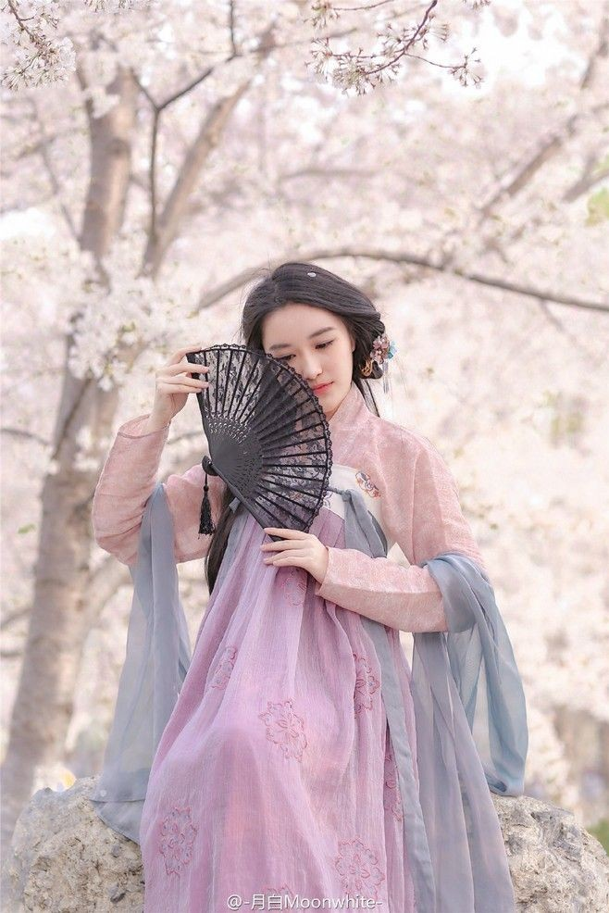

Slide 15


Slide 16

"Portanto,
agora permanecem
estas três coisas:
a fé, a esperança e o amor.
Porém o maior
desses é o amor."
(1 Cor. 13:13)

Slide 17
Imagens: Internet e Acervo Pessoal
Texto: Lígia Guerra
Música:Avril Lavigne-I’m With You Instrumental
www.pinterest.com/cleonicemenegat/vídeos
Canal no Youtube:
https://www.youtube.com/channel/UCOqGbdkljrk4Oo-W1JKI0MA/videos?view_as=subscriber
Criação, Formatação e Edição:
Cléo Menegatt
cmenegatt2016@gmail.com

